Slide 1
ESL을 이용한 스마트오피스(Web, Mobile)
  과제 개요
  개발 SCOPE & 산출물
  기능 흐름도
2021. 08. 25

Slide 2
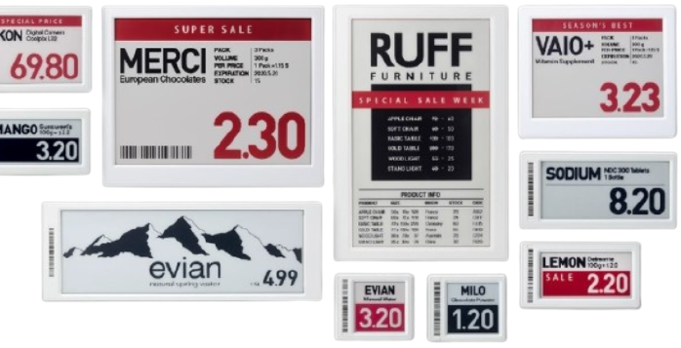

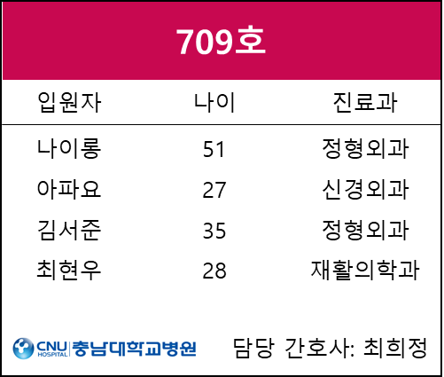
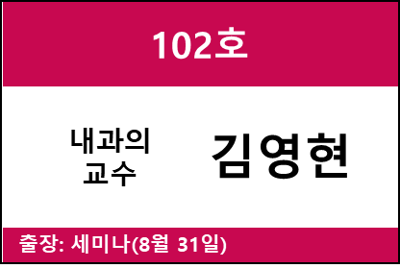
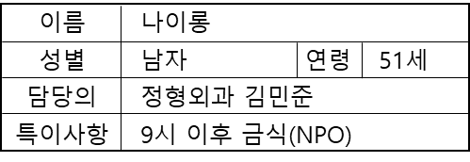

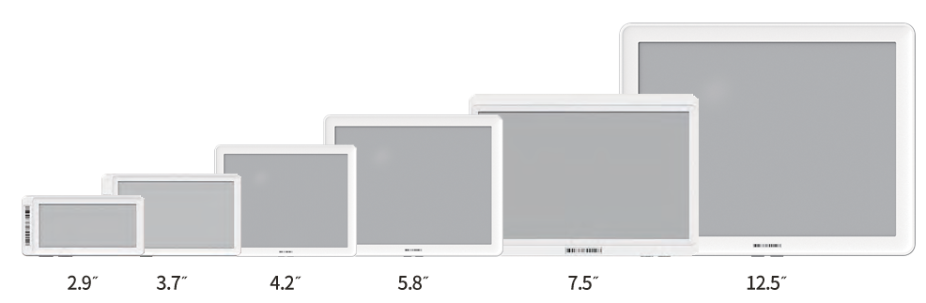
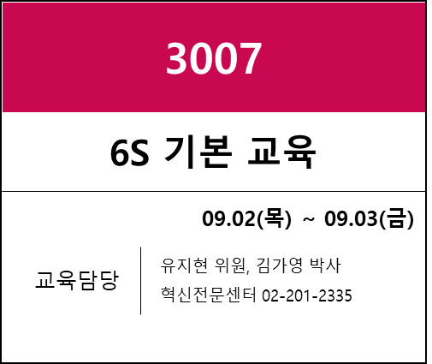

과제 개요
ESL(Electronic Shelf Label) 소개
ESL(Electronic Shelf Label)은 일명 전자가격표시기로 ​종이에 상품의 명칭, 가격, 로고 등을 표기하였던 기존 방식 대신 저전력 무선통신기술, 전자 디스플레이 기술을 활용하여 디지털로 표시하는 장치를 뜻합니다.
활용 분야:
회사
관공서
마트
편의점
병원
학교
스마트 공장
전시
박물관
전자가격표시기 ESL(Electronic Shelf Label)을 스마트오피스로 활용할 경우 사용자 좌석에 대한 조회/예약/안내 등을 등록과 함께 바로 연동되기 때문에 사용자에게 정확한 정보 제공과 사무실 좌석 배정에 대한 시간 절감 효과 기대
과제 내용 – 스마트오피스 시스템
(Web, Mobile App)

Slide 3
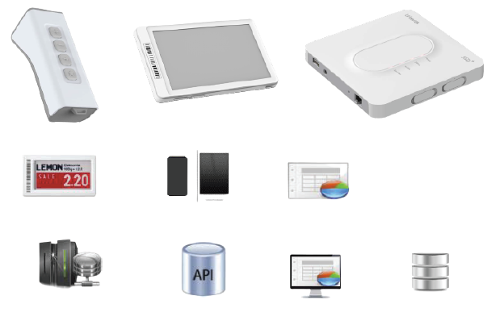



개발 SCOPE & 산출물
시스템 구성도와 개발 부분
스마트오피스 시스템
오피스 좌석을 예약하고 ESL과 연동/관리가 가능한 Web
해당 시스템은 관리자 기능과 사용자 기능으로 나뉨
스마트오피스 모바일 App
Web의 사용자 기능을 구현한 모바일 App
스마트오피스 시스템
관리자 기능
사용자 기능
ESL Template 디자이너
Create template
Text, Logo, Image
모바일 앱
좌석 예약
사용자 기능
ESL Template
WiFi
ESL Gateway+
Data schedule
Data transaction
Event process
Multi Page management
Image Rendering
ESL 서버 기능 내장
Tag assign/signal
Tag update
Tag status check
Database
(PostgresSQL)
Procedure Module
Performance
Tuning
Application
(Core, Portal)
ZigBee
Update(Assign/Unassign)
Interface with Retail
Legacy Server
(Customized)
레거시 시스템
Product Data Base
Price, Unit Price etc
CSV, XML, JSON
ESL
TCP/IP Network

Slide 4
개발 SCOPE & 산출물
Ex) 회의실 설정 순서
1) 관리자 기능
관리자 화면에서는 사무실 좌석 사용과 관련한 설정을 하고 관리(이력/통계)기능을 제공
사용자 등록/삭제/조회 관리
사용자 사용 권한 관리
사무실 별 좌석 설정/예약/레이아웃 관리
이력, 통계
ESL 장치 관리
정책관리
관리자 로그인
사무실 별 설정 선택
층별 도면 선택
사무실 좌석 정의
(영역, 인원수, 부가 장비 등)
NG
종료
OK
예약 완료

Slide 5
개발 SCOPE & 산출물
Ex) 사무실 좌석 예약 순서
2) 사용자 기능 & 모바일 앱
사용자 화면과 모바일 앱에서는 사용하고자 하는 사무실 좌석을 예약하고 좌석 사용과 관련한 정보를 조회
로그인, 개인정보 조회
좌석 안내, 나의 예약 현황
사무실 좌석 현황 보기(일간/주간/월간),
예약하기(일간/주간/월간), 반복예약
사용자 로그인
층 선택
사무실 선택
사용 시간 선택
NG
OK
사용 내역 입력
(사용 일시, 기타 사항 등)
예약 완료

Slide 6
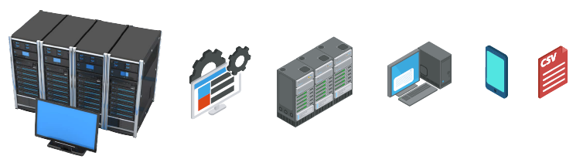

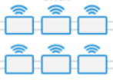

기능 흐름도
※ ESL과 관련된 Template 내용과 DB 구성은 별도로 제공되며 이번 과제에서는 제외
① csv file로 구성된 Tag List와 layout template을 ESL Gateway+에 전송
② Web/App에서 현재 사용중인 좌석에 대한 정보 획득
③ Web/App에서 스마트오피스 예약 내용을 Server로 저장
④ 예약 내용을 ESL Gateway+로 전송
⑤ Zigbee 통신을 이용하여 ESL Tag로 전송
⑥ ESL Tag에 내용 표출
Template Editor PC
Web
①
Layout
template
②
Server
Zigbee
App
③
④
⑤
Network
ESL Gateway+
⑥

